Slide 2
Fundamentos de la programación Java
Objetivos
Conocer las características del lenguaje a utilizar y realizar aplicaciones
Conectar la IDE a utilizar con un controlador de versions.
Conocer detalles de programación avanzada de la herramienta
Agenda
La plataforma JAVA (1 hora)
Instalar Java (10 minutos)
Herramientas de desarrollo (2 horas)
Conectar Eclipse con GIT (1 hora)
Sintaxis básica (5 horas)
Clases y objetos (3 horas)
Composición y Herencia (2 horas)
Empaquetamiento (1 hora)
Interfaces (1 hora)
Colecciones (1 hora)
Aserciones, Anotaciones, Expresiones Lambda (1 hora)
Streams de E/S (15 minutos)
Notes:
Objetivos de aprendizaje:
Conocer las características del lenguaje a utilizar y realizar aplicaciones
Conectar la IDE a utilizar con un controlador de versions.
Conocer detalles de programación avanzada de la herramienta

Slide 3
Fundamentos de la programación Java
Habilidad de comportamiento
Mentalidad
Orientación al detalle
Orientación a futuro
Notes:
Comportamiento – Orientación al detalle: Para este tema va a ser indispensable la orientación al detalle, pues será la primera vez que nos enfrentemos a construir aplicaciones, que aunque debieran estar soportadas por un buen diseño previo, finalmente es la orientación al detalle (sintaxis) lo que puede hacer la diferencia entre terminar algo más rápidamente.
Mentalidad - Orientación a futuro: Para este tema la orientación a futuro es fundamental, pues este es el tema medular que soporta al resto del curso.
Materiales necesarios para la sesión: La instalación de herramientas de apoyo (Eclipse, GIT)

Slide 4
Apertura
¿Crees que JAVA es un lenguaje muy distinto a otros que has utilizado?
¿Crees que programar en JAVA es complejo?
¿Qué tan sencillo crees que será traducir un diagrama de clases a un programa JAVA?
Notes:
Tiempo sugerido: (10 minutos)
Preguntas de reflexión y respuestas ideales:
¿Crees que JAVA es un lenguaje muy distinto a otros que has utilizado?
¿Crees que programar en JAVA es complejo?
¿Qué tan sencillo crees que será traducir un diagrama de clases a un programa JAVA?
Respuestas ideales: Tratar de guiar a los participantes para que vean que a pesar de que trabajaremos con un paradigma nuevo, JAVA es tan solo un leguaje más de programación y que lo más relevante será hacer una buena traducción de los diseños previos al desarrollo
Conexión a las sesiones anteriores: Conexión inmediata con el tema de Fundamentos del Desarrollo Orientado a Objetos
Conexión a las mentalidades y los comportamientos: Orientación al detalle porque se está trabajando con una herramienta nueva que tiene algunas características a las que hay que prestar particular atención y Orientación a futuro porque trabajaremos fuertemente en el fundamento del resto del curso.

Slide 5
La plataforma Java - (1 hora)
1
Notes:
Tiempo sugerido: (1 hora)
Puntos clave:
Componentes de la tecnología Java
Qué es y cómo funciona la máquina virtual de Java
Las distribuciones de Java
Preguntas de reflexión y respuestas ideales:
¿Después de revisar el paradigma OO, cómo te imaginas que será la estructura interna del lenguaje Java?
Respuestas ideales: No hay una respuesta ideal. Quizá de lo que todos imaginen se puede ir construyendo una lluvia de ideas de elementos que sí pertenecen a la estructura del lenguaje
Conexión a las mentalidades y los comportamientos: Comunicación porque será necesaria la participación y el compartir con otros y Orientación a futuro porque trabajaremos fuertemente en los fundamentos que sustentan el resto del curso.

Slide 6

JAVA
Java es un lenguaje de programación de alto nivel y una plataforma informática comercializada por primera vez en 1995 por Sun Microsystems.
Notes:
Puntos clave:
Los lenguajes de programación de alto nivel como C, C++, Java o Python, por citar unos pocos, sirven para comunicarse con una computadora mediante algo más fácil de entender para un humano que el "lenguaje máquina" o el lenguaje ensamblador, que está muy cercano a la máquina. Estos lenguajes se llaman "de alto nivel" porque están en un nivel de abstracción mucho mayor que el que ofrece una computadora: tienen ciclos, condicionales, matrices, tipos de datos...

Slide 7
JAVA
La Tecnología Java incluye:
Un lenguaje de programación
Un entorno de desarrollo: Compilador (javac)‏, Intérprete (java)‏, Generador de documentación (javadoc)‏, herramienta para empaquetar los .class, …
Como es una aplicación, programas de uso general que funcionan en cualquier máquina donde el Java runtime enviroment (JRE)
Un entorno de ejecución: JRE
Notes:
Puntos clave:
Tradicionalmente, el compilador de un lenguaje de alto nivel se encargaba de traducir ese lenguaje "sencillo" en lenguaje máquina, directamente utilizable por la computadora a través del sistema operativo. Es decir, cuando compilamos un programa en C++ lo que obtenemos es un programa ejecutable, por ejemplo para Windows, que este sistema operativo es capaz de ejecutar directamente contra el procesador, en un lenguaje "entendible" por este.
Sin embargo muchos lenguajes modernos como Java o C# (y otros lenguajes de la plataforma .NET), lo que hacen es utilizar un paso intermedio entre estos dos estados: entre el código de alto nivel en el que escribimos las aplicaciones y el de bajo nivel que sale del proceso de compilación.

Slide 8
JAVA
La máquina virtual de JAVA:
Cuando compilas una aplicación escrita en lenguaje Java, en realidad éste no se compila a lenguaje máquina, directamente entendible por el sistema operativo, sino a un lenguaje intermedio denominado Byte Code. Lo mismo ocurre con las aplicaciones .NET
Entre el Byte Code y el sistema operativo se coloca un componente especial llamado Máquina virtual que es el que realmente va a ejecutar el código.
Notes:
Puntos clave:
La idea dea la máquina virtual, no tiene nada que ver con las máquinas virtuales a las que estamos acostumbrados que hoy en día que ejecutan sistemas operativos completos, sino que es un concepto mucho más antiguo.
Tampoco lo inventó Java. Ya en los años '80, mucho antes de Java, el lenguaje Pascal generaba p-Code que era algo muy similar, e incluso había compiladores de COBOL que hacían lo mismo.

Slide 9
JAVA
¿Cómo funciona la máquina virtual?
En el caso de Java, La Java Virtual Machine o JVM toma el código Byte Code resultante de compilar tu aplicación Java y lo compila a su vez a código nativo de la plataforma en la que se está ejecutando.
La ventaja principal de este esquema es que es muy fácil crear un programa en Java y que luego éste se pueda ejecutar en cualquier sistema operativo para el cual exista una implementación de la JVM (hoy en día, casi literalmente todos).
Código Java (archivos .java)
JAVAC (compilador de Java
Byte Code (archivos. Class)
JVM
JVM
JVM
Windows
Mac OS
Linux
Notes:
Puntos clave:
La JVM es una abstracción de una máquina real, que es capaz de entender el Byte Codecreado por el compilador de Java y traducirlo en instrucciones nativas equivalente que a su vez el sistema operativo actual es capaz de entender, ejecutando realmente la aplicación.
Existen implementaciones de la JVM para prácticamente la totalidad de sistemas operativos del mercado, no solo para los tres que hemos visto en la figura anterior. Por eso, en la práctica, los programas Java se pueden ejecutar en teoría en cualquier sitio y de ahí su famoso eslogan "Escribe una vez, ejecuta en todas partes".
El secreto del "Write once, write everywhere" es, precisamente, la existencia de la JVM, que es la base de toda la filosofía de la plataforma Java.

Slide 10

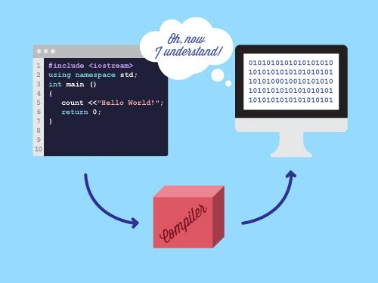


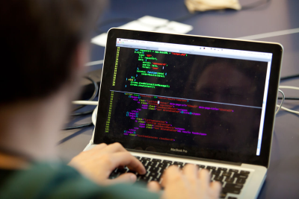
Ciclo de vida de un programa JAVA
Filename.class
(Bytecode file)
Filename.java
(source file)
2. COMPILA
Java Virtual Machine
1. ESCRIBE EL CÓDIGO
3. EJECUTA EN EL ENTORNO JRE

Slide 11
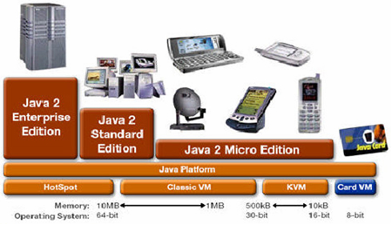
Java - Distribuciones
J2SE o simplemente Java SE: Java 2 Standard Edition o Java Standard Edition
J2EE o JEE: Java 2 Enterprise Edition
J2ME: Java 2 Micro Edition
Java
J2SE
J2EE
J2ME
Notes:
Puntos clave:
a) J2SE o simplemente Java SE: Java 2 Standard Edition o Java Standard Edition. Orientado al desarrollo de aplicaciones cliente / servidor. No incluye soporte a tecnologías para internet. Es la base para las otras distribuciones Java
b) J2EE: Java 2 Enterprise Edition. Orientado a empresas y a la integración entre sistemas. Incluye soporte a tecnologías para internet. Su base es J2SE. Es la plataforma que utilizaremos nosotros en este curso por ser la más utilizada.
c) J2ME: Java 2 Micro Edition. Orientado a pequeños dispositivos móviles (teléfonos, tabletas, etc.).

Slide 12
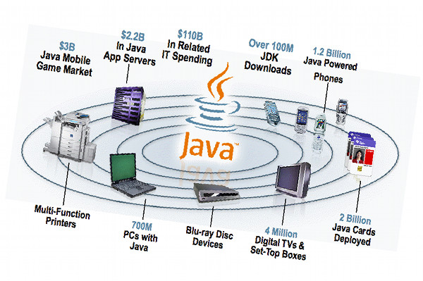
¿En qué se usa?
JAVA ESTÁ POR TODAS PARTES!

Slide 13
Instalar JAVA – (10 minutos)
2
Notes:
Tiempo sugerido: (10 minutos)
Puntos clave:
Instalar la herramienta
Configurar variable de entorno
Verificar instalación
Preguntas de reflexión y respuestas ideales:
¿Cómo puedo verificar que mi instalación quedó bien hecha? La ventana de comandos nos debe mostrar información sobre la versión de Java
Luego verificamos la configuración de la variable
Abrimos una ventana de consola
Escribimos: echo %JAVA_HOME%
Nos debería mostrar la ruta de instalación de Java
Conexión a las mentalidades y los comportamientos: Comunicación porque será necesaria la participación y el compartir con otros y Orientación a futuro porque trabajaremos con la herramienta que se utilizará el resto del curso.

Slide 14
☞Actividad/Práctica
Meta: Construir un diagrama de clases de un problema planteado
Tiempo: 10 minutos
Pasos
Descarga el JAVA SDK del sitio http://www.oracle.com/technetwork/java/javase/downloads/jdk8-downloads-2133151.html
Ejecuta el programa y sigue los pasos de instalación
Una vez terminada la instalación, abrimos una ventana de comandos
Pulsamos “tecla Windows”+R, escribimos cmd y pulsamos enter
Escribimos: java –versión (+ enter)
Configuramos la variable de entorno, añadiéndole la ruta en que se haya instalado Java
Comprobamos la configuración de la variable
⟲ Preguntas de reflexión
¿Cómo puedo verificar que mi instalación quedó bien hecha?
Notes:
Tiempo sugerido: (10 minutos)
Materiales necesarios para la actividad/práctica: Computadora con conexión a Internet
Preguntas de reflexión y respuestas ideales:
¿Cómo puedo verificar que mi instalación quedó bien hecha?
La ventana de comandos nos debe mostar información sobre la versión de java
Luego verificamos la configuración de la variable
Abrimos una ventana de consola
Escribimos: echo %JAVA_HOME%
Nos debería mostrar la ruta de instalación de Java
Conexión a las mentalidades y los comportamientos: Comunicación porque será necesaria la participación y el compartir con otros y Orientación a futuro porque trabajaremos con la herramienta que se utilizará el resto del curso.

Slide 15
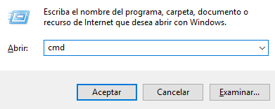
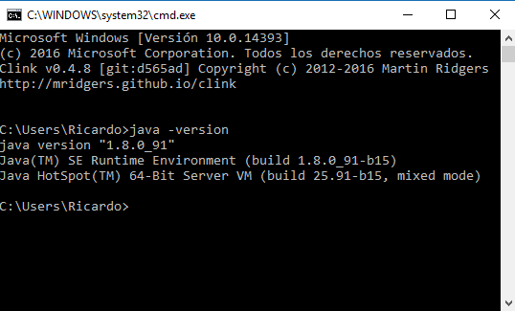
Instalar JAVA
Una vez terminada la instalación, abrimos una ventana de comandos
Pulsamos “tecla Windows”+R
Escribimos cmd y pulsamos enter
Escribimos: java –versión (+ enter)
Nos debe mostar información sobre la
versión de java
Notes:
Puntos clave:
Verificar la instalación desde la ventana de comandos

Slide 16
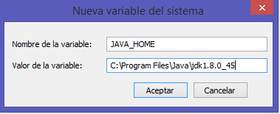
La variable de entorno JAVA_HOME
JAVA_HOME, es una variable de entorno del sistema que informa al sistema operativo sobre la ruta donde se encuentra instalado Java.
Seguiremos la siguiente secuencia de pasos para configurar esta variable:
Abrimos el explorador de Windows o pulsamos sobre “Mi Pc”.
Pulsamos sobre Equipo y con botón derecho del ratón o buscando el icono → Propiedades → Configuración avanzada / Cambiar configuración → Opciones avanzadas → Variables de entorno → Nueva (Variables del sistema).
Escribiremos en las cajas de texto que se muestran lo siguiente:
Aceptamos los cambios
La ruta en que se haya instalado Java
Notes:
Puntos clave:
Verificar la correcta configuración de la variable de entorno.

Slide 17
Comprobar el JAVA_HOME
Abrimos una ventana de consola
Escribimos: echo %JAVA_HOME%
Nos debería mostrar la ruta de instalación de Java
Notes:
Puntos clave:
Verificar la correcta configuración de la variable de entorno.

Slide 18
Herramientas de desarrollo - (2 horas)
3
Notes:
Tiempo sugerido: (2 horas)
Puntos clave:
Instalar la herramienta de desarrollo
Verificar instalación
Crear un primer programa simple
Preguntas de reflexión y respuestas ideales:
¿Cómo puedo verificar que mi instalación quedó bien hecha? Puedo utilizar sin problema mi herramienta y compilar mi primer programa
Conexión a las mentalidades y los comportamientos: Orientación al detalle porque será necesaria cuidar los detalles para lograr la correcta instalación y construccion del primer código y Orientación a futuro porque trabajaremos con la herramienta que se utilizará el resto del curso.

Slide 19
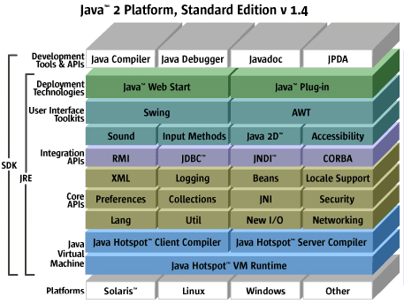

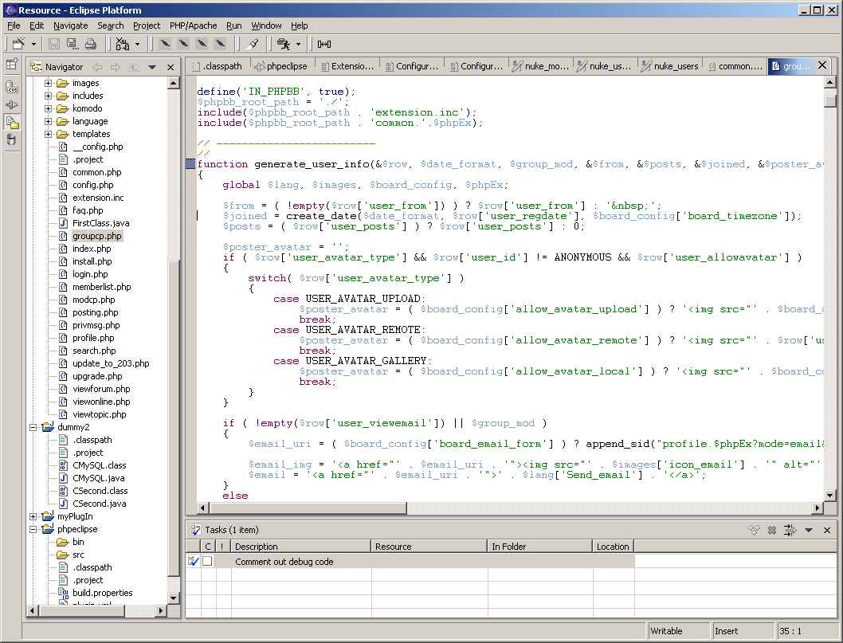

Herramientas de desarrollo necesarias
Editor de texto o IDE
Java Development Kit
Java API

Slide 20
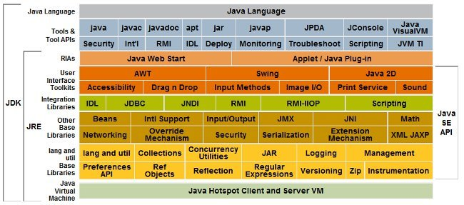
API de Java 8
Al instalar Java (el paquete JDK), además del compilador y la máquina virtual de Java se instalan bastantes más elementos.
Entre ellos, una cantidad muy importante de clases que están a disposición de los programadores, listas para ser usadas.
Estas clases junto a otros elementos forman lo que se denomina API (Application Programming Interface) de Java.
La documentación de dicha API la podemos encotrar en:
https://docs.oracle.com/javase/8/docs/api/

Slide 21
IDE Eclipse
Eclipse es un entorno de desarrollo integrado (IDE) de código abierto multiplataforma para desarrolladores.
Esta plataforma, típicamente ha sido usada para desarrollar entornos de desarrollo integrados, como el IDE de Java llamado Java Development Toolkit (JDT) y el compilador (ECJ) que se entrega como parte de Eclipse (y que son usados también para desarrollar el mismo Eclipse).
Eclipse es un Software de Código Libre, disponible tanto para sistemas operativos Linux como para Windows.

Slide 22
Características
Eclipse dispone de un Editor de texto con resaltado de sintaxis
La compilación es en tiempo real.
Tiene pruebas unitarias con Junit.
Puede manejar control de versiones con GIT
Modular y ampliable mediante plugins.
No sólo sirve para desarrollar Java.
Eclipse es también una comunidad de usuarios, extendiendo constantemente las áreas de aplicación cubiertas.
Se puede descargar de su página web: www.eclipse.org

Slide 23
☞ Actividad/Práctica
Meta: Instalar Eclipse
Tiempo: 15 minutos
Pasos
Descarga la versión JEE de eclipse de https://www.eclipse.org/downloads/eclipse-packages/
Ejecuta el programa
Escoge un directorio como Workspace
Cierra la ventana de bienvenida
Inspecciona el IDE
Cierra el IDE
⟲ Preguntas de reflexión
¿Cómo puedo saber que mi herramienta está bien instalada?
Notes:
Tiempo sugerido: (15 minutos)
Materiales necesarios para la actividad/práctica: Computadora con Internet
Preguntas de reflexión y respuestas ideales:
¿Cómo puedo saber que mi herramienta está bien instalada? Puedo ver los elementos que se muestran en la pantalla del instructor.
Conexión a las mentalidades y/o los comportamientos: Comunicación porque será necesaria la participación y el compartir con otros y Orientación al detalle para lograr una correcta instalación y configuración de la herramienta.

Slide 24
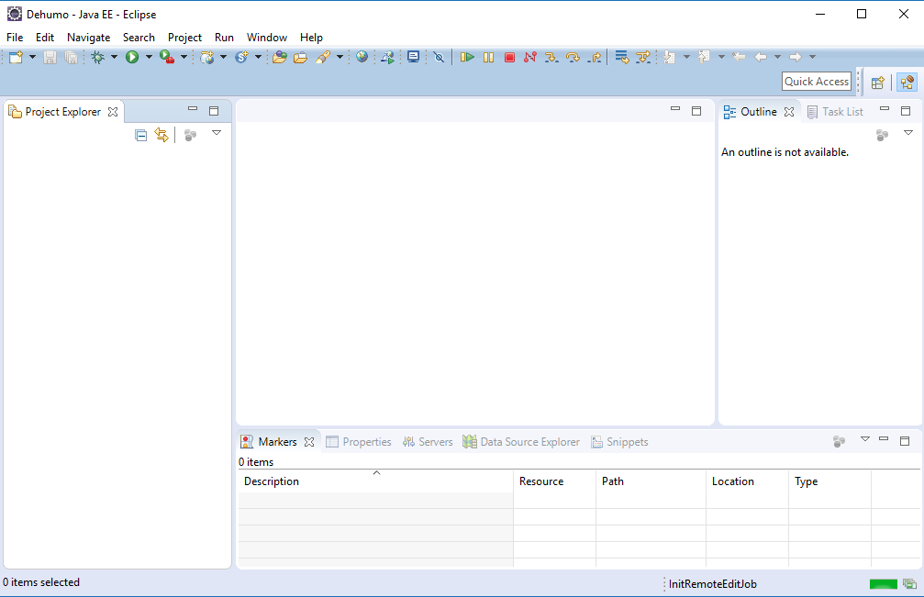
Entorno
Perspectiva
Menú
Propiedades
Control de proyecto
Control de ejecución
Editor

Slide 25
Terminología
Espacio de Trabajo: Workspace
Directorio en el que se almacenan los proyectos y configuraciones específicas.
Se puede cambiar de espacio de trabajo de forma sencilla.
Recomendación: No tener todos los proyectos en un solo ET.
Perspectivas
Configuración predeterminada de las zonas de trabajo adecuadas para un tipo de tarea concreta: Proyectos Web, Swing, BBDD, etc…
Vistas
Pestañas que se ubican en las zonas de trabajo y que permiten hacer tareas concretas: Editor, Console, Navigator, Server,…
Vistas que nos ayudan a editar el proyecto.
Vistas que nos ayudan a monitorizar y testar el proyecto.
Configuración y Actualización Eclipse.
Window → Preferences.
Podemos ampliar las funcionalidades del IDE según nuestras necesidades.
Help → Software Updates.

Slide 26
Programar con Eclipse
No está orientado específicamente hacia ningún lenguaje de programación en concreto.
El uso de un determinado lenguaje, depende de la existencia de un plugin que le de soporte.
La versión estándar se distribuye con el plugin JDT para programar en lenguaje Java (ya instalado)
Pero se puede descargar plugin de otros lenguajes (CDT para los lenguajes C/C++, Pascal, Python
Corrector de Errores detecta y permite corregir errores/warning automáticamente
Code Completion (Completa-código) permite asistir en la escritura de llamada a funciones, palabras reservadas, variables, etc.

Slide 27
Programar con Eclipse
Templates: son plantillas de código que se escriben automáticamente.
Están compuestos de dos partes:
un bloque de código (o de comentario), de uso frecuente, que se escribe automáticamente y
una cadena que provoca la escritura del template
Window → Preferences → Java → Editor → Templates
Code Formatting: nos permite formatear el código que muestra el Editor activo.
Source → Format - menú contextual al pulsar con el botón derecho del ratón sobre el propio Editor.

Slide 28
Programar con Eclipse
Manipulación del código: otras funciones que nos permiten un formato automático
Comment/Uncomment
Add import
Organize Imports
Generación automática de “esqueletos” de código (Source → Generate Getter and Setter …)
Refactoring: permiten trabajar considerando varias clases, escritas en varios ficheros diferentes, todos ellos pertenecientes al mismo proyecto.
Es especialmente útil cuando se trata de realizar modificaciones, o actualizaciones, en el código, que afectan a varios elementos del diseño.

Slide 29
Compilar/Ejecutar
No se puede compilar un fichero concreto.
La compilación es una tarea que se lanza automáticamente al guardar los cambios realizados en el código
Project → Build Projects permite lanzar todo el proceso de compilación completo en caso de ser necesario.
Las opciones de ejecución están en la barra de herramientas
El botón Run puede utilizarse de dos formas:
pinchando el propio botón, en este caso, se repetirá la última ejecución realizar
pinchando sobre la flecha a su lado lo cual permitirá ver el menú de ejecución.

Slide 30
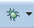
Depurar
Eclipse incluye un depurador potente, sencillo y muy cómodo de utilizar.
Para lanzarlo se utiliza el botón de depuración de la barra de herramientas.
Cuando se lanza el proceso de depuración, siempre se realiza una compilación y construcción completa del código.
Entre las opciones que permite, se encuentran:
Eventos de depuración estándar: suspendido, salida, …
Acciones de depuración estándar: continuación, terminación, paso a paso, …
Puntos de ruptura
Expresiones
Localizador de código fuente

Slide 31
Shortcuts
Los atajos nos permiten ser más productivos
Ctrl + Shift + L → nos da acceso a una lista de atajos
Ctrl + barra espaciadora → nos da las opciones para autocompletar el código, incluyendo, los atributos y métodos
Ctrl + F11 → correr un programa
Ctrl + D → borra un línea
Alt + Shift + Y → hace word wrap del código
Ctrl + Shift + C → comentar/descomentar una línea
Alt + Shift + Y → renombrar un elemento (una variable, atributo, método)
Alt + shift + A → Seleccionar un bloque ➔ Shift + down → selección de múltoples columnas
En la siguiente página podemos consultar un grupo de atajos recomendables
https://dzone.com/articles/effective-eclipse-shortcut-key
Para personalizar los atajos podemos hacerlo desde:
Window → preferences → General → Keys

Slide 32
Un programa Java básico
public class HelloWorld {
public static void main(String[] args) { System.out.println("Hello, World");
}
}
Delimitador de bloque de código
Fin de declaración
Una declaración
Un método
El programa

Slide 33
☞ Actividad/Práctica
Meta: Construir nuestro primer programa en Java sobre Eclipse
Tiempo: 15 minutos
Pasos
El primer paso es abrir la perspectiva Java:
Crea un proyecto JAVA
Indica un nombre para el proyecto → aceptar
Crea la clase HelloWorld
Llámala “HelloWorld”
Indica que tenga el método main
Creamos el código en la zona de editor
Ejecuta el programa
Y la consola (parte inferior) nos mostrará la salida de ejecución
⟲ Preguntas de reflexión
¿Qué diferencias importantes encuentro en este primer programa Java contra los desarrollos que he hecho en otros lenguajes?
Notes:
Tiempo sugerido: (15 minutos)
Materiales necesarios para la actividad/práctica: Computadora con Internet y la herramienta correctamente descargada y funcionando
Preguntas de reflexión y respuestas ideales:
¿Qué diferencias importantes encuentro en este primer programa Java contra los desarrollos que he hecho en otros lenguajes? No hay una respuesta sugerida, todas pueden ser buenas.
Conexión a las mentalidades y/o los comportamientos: Comunicación porque será necesaria la participación y el compartir con otros y Orientación al detalle por la búsqueda de elementos que no son a veces tan evidentes.

Slide 34
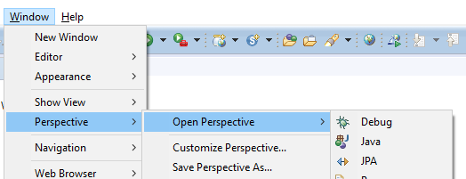
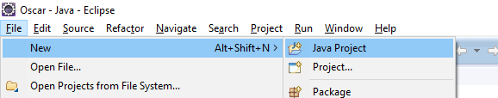
Proceso
El primer paso es abrir la perspectiva Java:
Crea un proyecto JAVA
Indica un nombre para el proyecto → aceptar

Slide 35
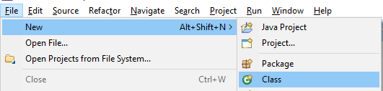
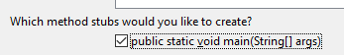
Proceso
Crea la clase HelloWorld
Llámala “HelloWorld”
Indica que tenga el método main
Creamos el código en la zona de editor
public class HelloWorld {
public static void main(String[] args) {
System.out.println("Hello, World");
}
}

Slide 36
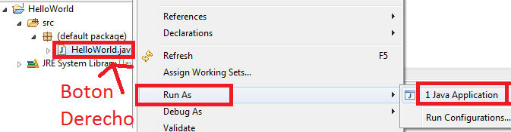
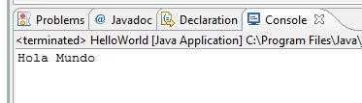
Proceso
Ejecuta el programa
Y la consola (parte inferior) nos mostrará la salida de ejecución

Slide 37
¡¡FELICIDADES!! Has creado tu primer programa Java

Slide 38
Conectar Eclipse con GIT - (1 hora)
4
Notes:
Tiempo sugerido: (1 hora)
Puntos clave:
Instalar la herramienta
Conectar ambas herramientas
Revisar detalles de su utilización colaborativa
Preguntas de reflexión y respuestas ideales:
¿Qué ventajas tiene la programación colaborativa y qué herramientas se utilizan popularmente para este fin? No existe una respuesta correcta, pero se puede ir canalizando a los participantes a que vean la importancia del uso de una herramienta de control de versiones y de colaboración.
Conexión a las mentalidades y los comportamientos: Comunicación porque será necesaria la participación y el compartir con otros y Orientación a futuro porque trabajaremos con la herramienta que se utilizará el resto del curso.

Slide 39
☞ Actividad/Práctica
Meta: Conectar Eclipse con GIT
Tiempo: (15 minutos)
Pasos
Instalar Egit plugin en Eclipse
Help → Install New Software → Workwith: http://download.eclipse.org/egit/updates
Conectar a un Repositorio GitHub
Abre la perspectiva repositorio GIT
Window > Open Perspective > Other… Git → OK
Selecciona la opción de clonar:
Indica los datos del repositorio remoto:
Finish
⟲ Preguntas de reflexión
¿Qué ventajas crees que pueda tener el uso de una herramienta como GIT en tu trabajo diario?
Notes:
Tiempo sugerido: (1 hora)
Materiales necesarios para la actividad/práctica: Computadora con Eclipse
Preguntas de reflexión y respuestas ideales:
¿Qué ventajas crees que pueda tener el uso de una herramienta como GIT en tu trabajo diario? No hay una respuesta correcta, aquí se puede orientar a los participantes a valorar la importancia del uso de un controlador de versiones y herramienta para compartir recursos como GIT
Conexión a las mentalidades y los comportamientos: Comunicación porque será necesaria la participación y el compartir con otros y Orientación a futuro porque trabajaremos con la herramienta que se utilizará el resto del curso.

Slide 40
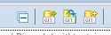
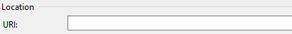
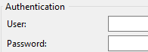
Eclipse + GIT= EGit
Instalar Egit plugin en Eclipse
Help → Install New Software → Workwith: http://download.eclipse.org/egit/updates
Selecciona todas las opciones
Instala
Documentación: https://wiki.eclipse.org/EGit/User_Guide
Conectar a un Repositorio GitHub
Abre la perspectiva repositorio GIT
Window > Open Perspective > Other… Git → OK
Selecciona la opción de clonar:
Indica los datos del repositorio remoto:
Finish
https://github.com/usernam/rep.git

Slide 41
☞Actividad/Práctica
Meta: EGIT - Añadir un proyecto a un repositorio
Tiempo: 15 minutos
Pasos
Genera el repositorio local
Botón derecho sobre el proyecto → Team → Share Project
En Repository selecciona el repositorio local en el que quieres añadir el proyecto (o créalo) → Finish
Añade el proyecto
Botón derecho sobre el proyecto (o directorios o archivos que quieras añadir) → Team → Add to index
⟲ Preguntas de reflexión
¿Qué ventajas crees que pueda tener el uso de un repositorio compartido entre tus compañeros de trabajo?
Notes:
Tiempo sugerido: (1 hora)
Materiales necesarios para la actividad/práctica: Computadora con Eclipse y GIT
Preguntas de reflexión y respuestas ideales:
¿Qué ventajas crees que pueda tener el uso de un repositorio compartido entre tus compañeros de trabajo? No hay una respuesta correcta, aquí se puede orientar a los participantes a valorar la importancia del uso de una herramienta como GIT para compartir recursos con los compañeros de trabajo y generar tickets de atención.
Conexión a las mentalidades y los comportamientos: Comunicación porque será necesaria la participación y el compartir con otros y Orientación a futuro porque trabajaremos con la herramienta que se utilizará el resto del curso.

Slide 42
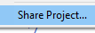
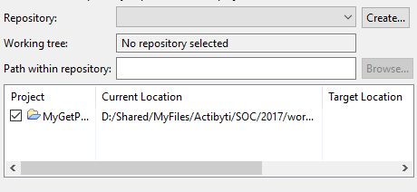
EGIT - Añadir un proyecto a un repositorio
Genera el repositorio local
Botón derecho sobre el proyecto → Team → Share Project
En Repository selecciona el repositorio local en el que quieres añadir el proyecto (o créalo) → Finish
Añade el proyecto
Botón derecho sobre el proyecto (o directorios o archivos que quieras añadir) → Team → Add to index

Slide 43
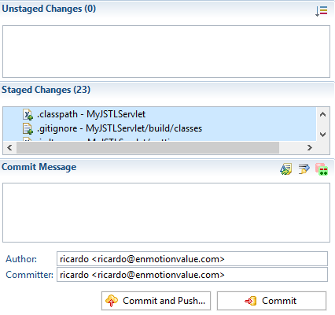
EGIT – Commit de cambios
Commit del proyecto
Botón derecho sobre el proyecto → Team → Commit
Los cambios NO previstos a ser enviados.
Si, es necesario, podemos arrastrar estos cambios a la siguiente casilla
Los cambios previstos a ser enviados
Espacio para la anotación explicatiba del commit
Commit local + push remoto
Solo commit local

Slide 44
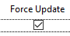
EGIT – Commit de cambios (II)
Commit del proyecto
Una vez definidos los ficheros a subir y añadidas las anotacioens, pulsar commit&push
Indicar el repositorio remoto, usuario y contraseña → finish
En caso de error en el push
Usar: remote → push
Indicar datos del repositorio remoto → Next
Indica la rama → Add
Marca forzar actualización
Finish
https://github.com/usernam/rep.git

Slide 45
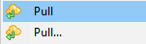
EGIT – Actualizar un proyecto
Antes de realizar cualquier cambio es recomendable actualizar el proyecto.
En GIT se hace pull del repositorio
Botón derecho sobre el proyecto → Team → Pull
Se indicará los cambios traidos, (si existen)
Asimismo, antes de hacer commit, se recomienda hacer un pull

Slide 46
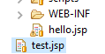
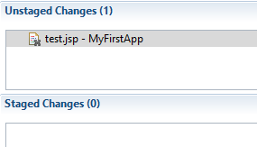
EGIT – Eliminar archivos del repositorio
Elimínalos del eclipse
Delete los directorios o ficheros que quieras eliminar
Commit de los cambios
Botón derecho sobre el proyecto → Team → Commit
Mueve los archivos de unstaged a staged
Añade un comentario
Commit & Push

Slide 47
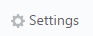
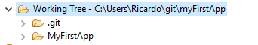
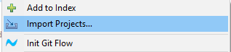
Colaborar en un proyecto
En github
Ve al repositorio en el que quieres tener colaboradores
Entra en settings → collaborators → añade el Nick de tus colaboradores
A los colaboradores les llegará un mail de invitación que deberán aceptar
Una vez aceptados, ya podrán subir código
En Egit
El colaborador deberá Conectar al Repositorio GitHub (tal como se ha explicado) y clonarlo
Una vez clonado puede importar los proyectos: botón derecho sobre el repositorio → Import Projects

Slide 48
Sintaxis básica de Java - (5 horas)
5
Notes:
Tiempo sugerido: (5 horas)
Puntos clave:
Conocer las características de la sintaxis de Java
Preguntas de reflexión y respuestas ideales:
¿Cómo puedo saber que estoy aprendiendo bien los conceptos? Puedo resolver sin gran problema los ejercicios propuestos por mi profesor.
Conexión a las mentalidades y los comportamientos: Comunicación porque será necesaria la participación y el compartir con otros y Orientación a futuro porque trabajaremos con la herramienta que se utilizará el resto del curso.

Slide 49
Identificadores
Un identificador es el nombre que podemos asignar a determinados elementos en el código fuente del programa, como por ejemplo a las variables, funciones, etc.

Slide 50
Reglas para crear Identificadores
Para crear un identificador debemos tener en cuenta las siguientes reglas:
Debe comenzar por una letra, aunque el resto del nombre puede contener también números.
Se pueden usar tanto mayúsculas como minúsculas, pero ten en cuenta que dependiendo del lenguaje de programación usado, se hace distinción entre ambas: 'Comision', 'comision' y 'COMISION'.
No se pueden usar tildes.
También es posible usar el carácter de subrayado '_'.
Algunos identificadores válidos: 'x' , 'el_nombre', 'salario', 'mes1'...
Algunos identificadores no válidos: '3po' (comienza con un número), '3+4' (contiene una carácter no válido), 'comisión' (no se admiten tildes).

Slide 51
Palabras clave
Los lenguajes de programación usan internamente algunas palabras, denominadas palabras clave o palabras reservadas que no podemos usar como identificadores.
Por ejemplo, algunas palabras clave o reservadas del lenguaje Java son:
abstract.
assert.
boolean.
break.
byte.
case.
catch.
char
....

Slide 52
Variables y Constantes
En cualquier lenguaje de programación necesitaremos usar variables y constantes para almacenar determinados valores y así poderlos recuperarlos posteriormente para usarlos en otra parte del código fuente.
Constantes: se declaran al principio del programa escribiendo su nombre en mayúsculas. Se les puede asignar su valor una sola vez
Variables: se declaran al principio del programa. Su valor puede ser modificado en cualquier punto del código fuente del programa.
Para usar una variable o constante es preciso declararla (crearla) antes de poder inicializarla (darle un valor)
Se pueden hacer ambas cosas en la misma línea del código fuente.
En java para declarar una variable o constante es necesario indicar su tipo

Slide 53
Variables y constantes
En java para declarar una variable o constante es necesario indicar su tipo
int foo;
double d1, d2;
boolean isFun;
int foo= 42;
double d1 = 3.14, d2 = 2 * 3.14;
boolean isFun = true;
static final int SIMPLE = 0, ONE_SPRING = 1, TWO_SPRING = 2;

Slide 54
Tipos primitivos
Type | Definition
boolean | true or false
char | 16-bit, Unicode character
byte | 8-bit, signed, two's complement integer
short | 16-bit, signed, two's complement integer
int | 32-bit, signed, two's complement integer
long | 64-bit, signed, two's complement integer
double | 64-bit, 1.7e-308 – 1.7e+308, floating point value
float | 32-bit, 3.4e-38 -- 3.4e+38, floating-point value

Slide 55
Expresiones
Asignación
int x=7;
int x=2, y;
y=x;
Evaluación
x = 3+4;

Slide 56
Operadores I
Operadores: Asignación
x+=y
x%=y
x *= y
x /= y
Comparación
Igual ( == )
No igual ( != )
Mayor ( > )
Mayor o igual ( >= )
Menor ( < ).
Menor o igual ( <= )

Slide 57
Operadores II
Aritméticos
Módulo ( % )
Incremento ( ++ )
Decremento ( - - )
Negativo ( - )
Lógicos
and &&, or ||, not !
Operadores especiales
Condicional: ? (expresión ternaria)
(evaluación)? <caso verdadero>:<caso false>;
a = isTrue? x : y ;

Slide 58
☞Actividad/Práctica
Meta: Crea un programa que sume dos números y muestre el resultado por consola (usa 3 variables)
Tiempo: (25 minutos)
Pasos
Construye tu programa.
Prueba con enteros, flotantes y doble flotante
⟲ Preguntas de reflexión
¿Cómo puedo saber que estoy aprendiendo bien los conceptos?
Notes:
Tiempo sugerido: (25 minutos)
Materiales necesarios para la actividad/práctica: Computadora con Eclipse
Preguntas de reflexión y respuestas ideales:
¿Cómo puedo saber que estoy aprendiendo bien los conceptos? Puedo resolver sin gran problema los ejercicios propuestos por mi profesor.
Conexión a las mentalidades y/o los comportamientos: Comunicación porque será necesaria la participación y el compartir con otros y Orientación al detalle por el aprendizaje de nuevos conceptos.

Slide 59
Strings
String greeting = "Hello world!";
Los Strings son clases Java! → por tanto tienen propiedades y métodos
greeting.length(); //the string length
greeting.concat(String); //concatenate with another string
Para concatenar Strings también se puede usar: string1+string2
greeting.replace(char,char); //replace 1st char by 2nd char
Para darle un valor inicial lo indicaremos mediante comillas
“<valor> "
http://docs.oracle.com/javase/8/docs/api/java/lang/String.html

Slide 60
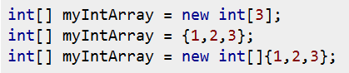
Arrays
Objeto de contenedor que contiene un número fijo de valores de un solo tipo.
- Se definen usando corchetes después del tipo:
<tipo>[] <nombre>
- Si queremos darles un valor, podemos hacerlo usando las llaves
<tipo>[] <nombre> = {valor_1, valor_2,…};
- También podemos optar por indicar su tamaño:
<tipo>[] <nombre> = new <tipo> [<tamaño>];
String[] months = {"Jan", "Feb", "Mar", "Apr", "May", "Jun", "Jul", "Aug", "Sep", "Oct", "Nov", "Dec" };

Slide 61
Arrays
Los arrays también son objetos, por tanto tiene propiedades y métodos
int[] intArray = { 1, 2, 3, 4, 5 };
int tam = intArray .length;
String intArrayString = Arrays.toString(intArray);
String[] stringArray = { "a", "b", "c", "d", "e" };
boolean b = Arrays.asList(stringArray).contains("a");
https://docs.oracle.com/javase/8/docs/api/java/util/Arrays.html

Slide 62
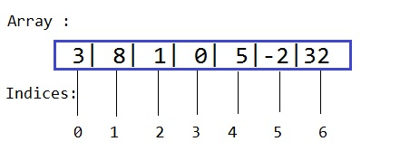
Acceso a los datos de un Array
Para acceder a los elementos de un array usaremos el índice del elemento dentro del array
Tanto para obtener su valor como para asignárselo
int[] anArray = new int[10];
anArray[0] = 100; // initialize first element
anArray[1] = 200; // initialize second element
…
System.out.println("Element at index 0: “ + anArray[0]);
System.out.println("Element at index 2: " + anArray[1]);

Slide 63
☞Actividad/Práctica
Meta: Construir un diagrama de clases de un problema planteado
Tiempo: 30 minutos
Pasos
Crea un programa que contenga dos arreglos:
Uno con los meses del año
Otro con el nombre de los días de la semana
Muestra por consola (en este orden) los meses correspondientes a los meses enero, noviembre, julio, diciembre, marzo; y los días lunes, viernes, martes.
Se deben mostrar separados por un espacio
⟲Preguntas de reflexión
¿Qué elementos del dominio del problema son importantes?
Notes:
Tiempo sugerido: (30 minutos)
Materiales necesarios para la actividad/práctica: Computadora con Eclipse
Preguntas de reflexión y respuestas ideales:
¿Qué elementos del dominio del problema son importantes? El tipo de dato a utilizar.
Conexión a las mentalidades y/o los comportamientos: Comunicación porque será necesaria la participación y el compartir con otros y Orientación al detalle por el aprendizaje de nuevos conceptos.

Slide 64
Condicionales if/else
if(condition){
//code if condition is true
}else{
//code if condition is false
}
int testscore = 76;
char grade;
if (testscore >= 90) {
grade = 'A';
} else if (testscore >= 80) {
grade = 'B';
} else if (testscore >= 70) {
grade = 'C';
} else if (testscore >= 60) {
grade = 'D';
} else {
grade = 'F';
}
System.out.println("Grade = " + grade);
void applyBrakes() {
// Si se está moviendo, bajar la velocidad;
//si no es que ha parado
if (isMoving) {
currentSpeed--;
} else {
System.err.println("The bicycle has already stopped!");
}
}

Slide 65
Condicionales switch
int month = 8;
String monthString;
switch (month) {
case 1: monthString = "January";
break;
case 2: monthString = "February";
break;
case 3: monthString = "March";
break;
case 4: monthString = "April";
break;
case 5: monthString = "May";
break;
case 6: monthString = "June";
break;
case 7: monthString = "July";
break;
case 8: monthString = "August";
break;
case 9: monthString = "September";
break;
case 10: monthString = "October";
break;
case 11: monthString = "November";
break;
case 12: monthString = "December";
break;
default: monthString = "Invalid month";
break;
}
System.out.println(monthString);
switch(expression){
case value1:
//code to be executed;
break; //optional
case value2:
//code to be executed;
break; //optional
......
default:
code to be executed if
all cases are not matched;
}

Slide 66
☞Actividad/Práctica
Meta: Evaluar una cadena de caracteres
Tiempo: 30 minutos
Pasos
Crea un programa que contenga una variable String con un valor cualquiera.
Evalúa si la variable vale “Hola” e indica por consola si tiene el valor o no (“La variable vale Hola” o ”La variable no vale hola”).
Tip: usa el método .equals()
⟲ Preguntas de reflexión
¿Qué elementos del dominio del problema son importantes?
Notes:
Tiempo sugerido: (30 minutos)
Materiales necesarios para la actividad/práctica: Computadora con Eclipse
Preguntas de reflexión y respuestas ideales:
¿Qué elementos del dominio del problema son importantes? El tipo de datos a utilizar
Conexión a las mentalidades y/o los comportamientos: Comunicación porque será necesaria la participación y el compartir con otros y Orientación al detalle por el aprendizaje de nuevos conceptos.

Slide 67
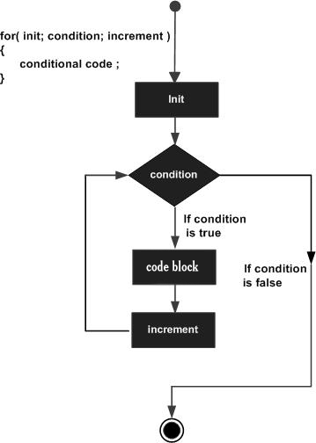
For Loop
Permite repetir las sentencias en su interior mientras se cumpla la condición; e incrementando un contador
for(initialization;condition;incr/decr){
//code to be executed
}

Slide 68
For Loop
public class ForExample {
public static void main(String[] args) {
for(int i=1;i<=10;i++){
System.out.println(i);
}
}
}
int[] list ={1, 2, 3, 4, 5, 6, 7, 8, 9, 10};
int total = 0;
for(int i = 0; i < list.length; i++){
total += list[i];
System.out.println( list[i] );
}
System.out.println(total);

Slide 69
For-each Loop
Una variación para recorrer listas o arrays es el loop for-each
for(declaration : expression) { //Statements
}
int arr[]={12,23,44,56,78};
for(int i:arr){
System.out.println(i);
}

Slide 70
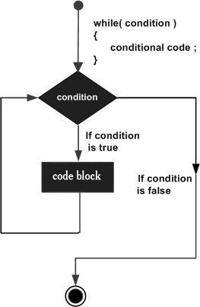
While Loop
Se usa para iterar una parte del programa varias veces. Si el número de iteración no es fijo, se recomienda utilizar while loop.
while(condition){
//code to be executed
}

Slide 71
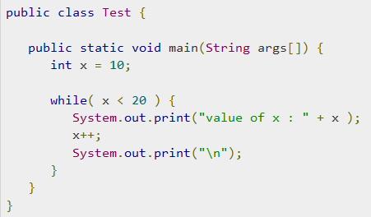
While Loop

Slide 72
☞Actividad/Práctica
Meta: Construir un programa contador de caracteres
Tiempo: 30 minutos
Pasos
Cree un programa denominado LetterCounter que:
Contenga internamente un array de Strings
Muestre por consola cada valor del array y su longitud.
Un valor y longitud por línea
Tips:
La longitud de un texto lo da el método length()
⟲ Preguntas de reflexión
¿Qué elementos del dominio del problema son importantes?
Notes:
Tiempo sugerido: (30 minutos)
Materiales necesarios para la actividad/práctica: Computadora con Eclipse
Preguntas de reflexión y respuestas ideales:
¿Qué elementos del dominio del problema son importantes? El tipo de datos a utilizar
Conexión a las mentalidades y/o los comportamientos: Comunicación porque será necesaria la participación y el compartir con otros y Orientación al detalle por el aprendizaje de nuevos conceptos.

Slide 73
Argumentos en main
En la ejecución de un programa se pueden pasar argumentos.
Estos vienen en forma de array de String en la variable args
public class Echo {
public static void main (String[] args) {
for (String unArgumento: args) {
System.out.println(unArgumento);
}
}
}

Slide 74
☞ Actividad/Práctica
Meta: Construir un programa con argumento en el main
Tiempo: 30 minutos
Pasos
Crea un programa denominado WordCounter que:
Contenga internamente un array de Strings
Reciba como argumento en main un valor numérico
Muestre por consola solo los valores del array que tengan la misma longitud de letras que el primer argumento pasado al programa.
Tips: Los argumentos se reciben como String, es necesario convertirlos a int:
int result = Integer.parseInt(“234”);
⟲ Preguntas de reflexión
¿Qué elementos del dominio del problema son importantes?
Notes:
Tiempo sugerido: (30 minutos)
Materiales necesarios para la actividad/práctica: Computadora con Eclipse
Preguntas de reflexión y respuestas ideales:
¿Qué elementos del dominio del problema son importantes? El tipo de requisitos que tiene el problema
Conexión a las mentalidades y/o los comportamientos: Comunicación porque será necesaria la participación y el compartir con otros y Orientación al detalle por el aprendizaje de nuevos conceptos.

Slide 75
Try – catch – finally
El bloque try contiene sentencias dentro del cual puede producirse una excepción.
Las excepciones son errores en tiempo de ejecución (cuando se esta ejecutando el programa)
Un bloque try siempre es seguido por un bloque catch, que maneja la excepción que se produce en el bloque try asociado.
Un bloque try-catch puede ser seguido por un bloque finally, que se ejecuta siempre en cualquiera de las circunstancias.
try {
float aResult=aVar1/aVar2;
} catch ( Exception ex) {
System.out.println("An Exception:“+ex);
} finally {
System. out. println( "finally") ;
}

Slide 76
☞ Actividad/Práctica
Meta: Construir un diagrama de clases de un problema planteado
Tiempo: 20 minutos
Pasos
Modifica WordCounter para que pase dos parámetros:
El primero: el número de caracteres.
El segundo: un texto.
El programa debe mostrar sólo las palabras del array con la longitud del primer parámetro y sólo si esa palabra contiene el segundo parámetro.
¡Recuerda tener cuidado con las excepciones!
Tips: para saber si un String contiene otro: aString.contains (anotherString);
⟲ Preguntas de reflexión
¿Qué elementos del dominio del problema son importantes?
Notes:
Tiempo sugerido: (20 minutos)
Materiales necesarios para la actividad/práctica: Computadora con Eclipse
Preguntas de reflexión y respuestas ideales:
¿Qué elementos del dominio del problema son importantes? El tipo de requisitos que tiene el problema
Conexión a las mentalidades y/o los comportamientos: Comunicación porque será necesaria la participación y el compartir con otros y Orientación al detalle por el aprendizaje de nuevos conceptos.

Slide 77
Encuentra el conocimiento que necesites
Google: simplemente escribe tu pregunta
Javadoc API: http://docs.oracle.com/javase/8/docs/api/
Stakoverflow: http://stackoverflow.com/

Slide 78
Clases y Objetos - (3 horas)
6
Notes:
Tiempo sugerido: (3 horas)
Puntos clave:
Instalar la herramienta
Configurar variable de entorno
Verificar instalación
Preguntas de reflexión y respuestas ideales:
¿Cómo puedo verificar que mi instalación quedó bien hecha? La ventana de comandos nos debe mostrar información sobre la versión de java
Luego verificamos la configuración de la variable
Abrimos una ventana de consola
Escribimos: echo %JAVA_HOME%
Nos debería mostrar la ruta de instalación de Java
Conexión a las mentalidades y los comportamientos: Comunicación porque será necesaria la participación y el compartir con otros y Orientación a futuro porque trabajaremos con la herramienta que se utilizará el resto del curso.

Slide 79
Clases y objetos en Java
Una clase de objetos describe las características comunes a un conjunto de objetos.
Durante la ejecución de la aplicación se producirá la instanciación de esta clase, es decir, la creación de los objetos que representan cada uno de los individuos con sus características propias, es decir, valores específicos para sus atributos
Clase
Objeto
class <class_name>{
field;
method;
}
<class_name> instane = new <class_name>();

Slide 80
Clases y objetos en Java
class Student{
int id;
String name;
}
class TestStudent2{
public static void main(String args[]){
Student s1=new Student();
s1.id=101;
s1.name="Sonoo";
System.out.println(s1.id+" "+s1.name);
}
}

Slide 81
Clases y objetos en Java
En Java la implementación de las operaciones se realiza en el interior de la definición de la clase, justo tras su declaración
class Student{
int rollno;
String name;
void insertRecord(int r, String n){
rollno=r;
name=n;
}
void displayInformation(){
System.out.println(rollno+" "+name);
}
}

Slide 82
public, private, protected
El principio de ocultación de información se plasma en los lenguajes OO en diversos mecanismos de protección de los miembros de la clase
Podemos etiquetar tanto clases, como propiedades como métodos de clase con un nivel de protección
+public: Visible para le mundo
-private: Visible solo para los elementos internos de la clase
#protected: Visible para el paquete y subclases
public class Car{
public speed;
private motorbrand;
protected tankbrand;
….
public int getSpeed(){…}
}

Slide 83
Constructores
La iniciación de los atributos de la clase se realiza en Java mediante el uso de constructores cuyo nombre coincide con el de la clase
<class_name>(){}
class Student{
int id;
String name;
Student(int i,String n){
id = i;
name = n;
}
….
}
Student s1 = new Student(111,"Karan"); Student s2 = new Student(222,"Aryan");

Slide 84
Sobrecarga de Constructores
Java permite la sobrecarga de operaciones, por tanto se pueden definir varios constructores posible para una clase siempre que se diferencien en la lista de argumentos
class Student{
int id;
String name;
int age;
Student(int i,String n){
id = i;
name = n;
}
Student(int i,String n,int a){
id = i;
name = n;
age=a;
}
}
Student s1 = new Student(111,"Karan");
Student s2 = new Student(222,"Aryan",25);

Slide 85
this
this es una variable de referencia que se refiere al objeto actual.
this se puede usar para referir la variable de instancia de clase actual.
this se puede usar para invocar el método de clase actual (implícitamente)
this() se puede usar para invocar al constructor de la clase actual.
this se puede pasar como un argumento en la llamada al método.
this se puede pasar como argumento en la llamada del constructor.
this se puede usar para devolver la instancia de clase actual del método.
class Student{
int rollno;
String name;
float fee;
Student(int rollno,String name,float fee){
this.rollno=rollno;
this.name=name;
this.fee=fee;
}
...
}

Slide 86
static keyword
Los atributos o métodos estáticos (static) son aquellos que pertenecen a la clase en sí, y no a los objetos
De un atributo estático no se genera una copia por cada objeto que se crea.
Existe una única copia compartida por todos los objetos de la clase
Una operación estática únicamente puede acceder a miembros estáticos

Slide 87
final keyword
La palabra clave final se usa para restringir el usuario
Si haces una variable final, no se puede cambiar su valor: Será constante.
Si haces un método final, no se puede sobreescribir.
Si haces una clase final, no se podrá extender. final class Bike{}
final int speedlimit=90; //final variable
class Bike{
final void run(){System.out.println("running");}
}
final class Bike{}

Slide 88
static
class Student{
int rollno;
String name;
static String college ="ITS";
Student(int r,String n){
rollno = r;
name = n;
}
public final static void display (){
System.out.println(rollno+" "+name+" "+college);
}
}

Slide 89
☞ Actividad/Práctica
Meta: Modela una clase que represente a un coche en Java
Tiempo: 1 hora
Pasos
Modela una clase que represente a un coche en Java
Atributos: marca, tipo y velocidad
Métodos: avanzar(n_kilometros), parar(),…pueden haber más métodos
Constructor: debe permitir inicializar todos los atributos
Crea un programa que genere diversos coches y determine cuál de ellos es el más rápido en fución de tiempo que tarda en recorrer una distancia de 100 kilómetros
Tip: para dividir dos enteros y generar un double:
int distancia, velocidad;
double tiempo=(double) distancia/(double)velocidad;
⟲ Preguntas de reflexión
¿Qué elementos del dominio del problema son importantes?
Notes:
Tiempo sugerido: (1 hora)
Materiales necesarios para la actividad/práctica: Computadora con Eclipse
Preguntas de reflexión y respuestas ideales:
¿Qué elementos del dominio del problema son importantes? El tipo de requisitos que tiene el problema y la aplicación de clases asociadas a objetos por primera vez en un programa
Conexión a las mentalidades y/o los comportamientos: Comunicación porque será necesaria la participación y el compartir con otros y Orientación al detalle por el aprendizaje de nuevos conceptos.

Slide 90
Composición y Herencia - (2 horas)
7
Notes:
Tiempo sugerido: (2 horas)
Puntos clave:
Instalar la herramienta
Configurar variable de entorno
Verificar instalación
Preguntas de reflexión y respuestas ideales:
¿Cómo puedo verificar que mi instalación quedó bien hecha? La ventana de comandos nos debe mostar información sobre la versión de java
Luego verificamos la configuración de la variable
Abrimos una ventana de consola
Escribimos: echo %JAVA_HOME%
Nos debería mostrar la ruta de instalación de Java
Conexión a las mentalidades y los comportamientos: Comunicación porque será necesaria la participación y el compartir con otros y Orientación a futuro porque trabajaremos con la herramienta que se utilizará el resto del curso.

Slide 91
Relaciones entre clases
A nivel de diseño, podemos distinguir entre 5 tipos de relaciones básicas entre clases de objetos: dependencia, asociación, agregación, composición y herencia*
Las primeras cuatro se expresan como atributos de clase o variables dentro de métodos
class Employee{
int id;
String name;
Address address;//Address is a class
...
void fillAddress(String street, int number,…){
this.address = new Address(street, number,…);
…
}
}

Slide 92
Herencia
La herencia en java es un mecanismo en el cual un objeto adquiere todas las propiedades y comportamientos del objeto padre.
La idea detrás de la herencia en java es que se puede crear nuevas clases que se basan en las clases existentes.
Cuando se hereda de una clase existente, puede volver a utilizar métodos y campos de la clase padre y también puede agregar nuevos métodos y campos.
class Subclass-name extends Superclass-name {
//methods and fields
}

Slide 93
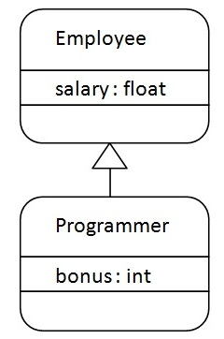
Herencia
class Employee{
float salary=40000;
}
class Programmer extends Employee{
int bonus=10000;
}
public class Client{
public static void main(String args[]){
Programmer p=new Programmer();
System.out.println("Programmer salary is:"+p.salary);
System.out.println("Bonus of Programmer is:"+p.bonus);
}
}

Slide 94
Herencia
class Animal{
void eat(){System.out.println("eating...");}
}
class Dog extends Animal{
void bark(){System.out.println("barking...");}
}
class TestInheritance{
public static void main(String args[]){
Dog d=new Dog();
d.bark();
d.eat();
}
}

Slide 95
super
La palabra clave super es una variable de referencia que se usa para referirse al objeto clase padre inmediato.
Siempre que se crea la instancia de subclase, se crea una instancia de clase primaria implícitamente a la que se hace referencia por super.
class Animal{
String color="white";
}
class Dog extends Animal{
String color="black";
void printColor(){
System.out.println(color); //prints color of Dog class
System.out.println(super.color); //prints color of Animal class
}
}

Slide 96
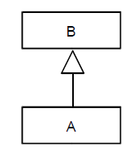
Polimorfismo
El polimorfismo (o upcasting) en Java es un concepto mediante el cual podemos realizar una sola acción de diferentes maneras ("poly“:muchos, "morphs":formas).
El polimorfismo consiste en la posibilidad de que una referencia a objetos de una clase pueda conectarse también con objetos de descendientes de ésta
B rb = new B (); // Asignación ordinaria
A ra = rb; // Asignación polimorfa

Slide 97
Polimorfismo
class Bank{
float getRateOfInterest(){return 0;}
}
class SBI extends Bank{
float getRateOfInterest(){return 8.4f;}
}
class ICICI extends Bank{
float getRateOfInterest(){return 7.3f;}
}
class AXIS extends Bank{
float getRateOfInterest(){return 9.7f;}
}
class TestPolymorphism{
public static void main(String args[]){
Bank b;
b=new SBI();
System.out.println("SBI Rate of Interest: "+b.getRateOfInterest());
b=new ICICI();
System.out.println("ICICI Rate of Interest: "+b.getRateOfInterest());
b=new AXIS();
System.out.println("AXIS Rate of Interest: "+b.getRateOfInterest());
}
}

Slide 98
☞Actividad/Práctica
Meta: Añadir nuevas características a un programa
Tiempo: 1 hora
Pasos
Modifica el programa de coches y modela distintos tipos de coches (deportivos, familiares, todoterrenos)
Cada tipo de coche nuevo heredará a la clase coche
Cada tipo de coche tendrá atributos propios especiales, como por ejemplo: los todoterrenos tendrán 1 o 2 cambios
Asimismo, pueden tener distintos métodos o implementaciones distintas del mismo método (por ejemplo de avanzar o parar)
Crea un programa que genere diversos coches de distintos tipos y determine cuál de ellos es el más rápido en recorrer una distancia de 100 kilómetros
⟲ Preguntas de reflexión
¿Qué elementos del dominio del problema son importantes?
Notes:
Tiempo sugerido: (1 hora)
Materiales necesarios para la actividad/práctica: Computadora con Eclipse
Preguntas de reflexión y respuestas ideales:
¿Qué elementos del dominio del problema son importantes? El tipo de requisitos que tiene el problema y la modificación de un programa creado previamente
Conexión a las mentalidades y/o los comportamientos: Comunicación porque será necesaria la participación y el compartir con otros y Orientación al detalle por el aprendizaje de nuevos conceptos.

Slide 99
☞Actividad/Práctica
Meta: Añadir nuevas funcionalidades a un programa
Tiempo: 30 minutos
Pasos
Modela el motor con una clase nueva
Atributos: consumo, número de pistones y cilindrada
Métodos: arrancar(), mover() y parar()
Modifica la clase Coche (del programa anterior) para incorporar esta clase como un atributo y relaciónalo en el método de avanzar.
⟲Preguntas de reflexión
¿Qué elementos del dominio del problema son importantes?
Notes:
Tiempo sugerido: (30 minutos)
Materiales necesarios para la actividad/práctica: Computadora con Eclipse
Preguntas de reflexión y respuestas ideales:
¿Qué elementos del dominio del problema son importantes? El tipo de requisitos que tiene el problema y la modificación de un programa creado previamente
Conexión a las mentalidades y/o los comportamientos: Comunicación porque será necesaria la participación y el compartir con otros y Orientación al detalle por el aprendizaje de nuevos conceptos.
.

Slide 100
Empaquetamiento - (1 hora)
8
Notes:
Tiempo sugerido: (1 hora)
Puntos clave:
Utilizar el manejo de paquetes a partir de este momento en los proyectos
Preguntas de reflexión y respuestas ideales:
¿Cómo puedo verificar que mi manejo de paquetes es correcto? A través del uso e inclusión de los mismos sin errores en los proyectos.
Conexión a las mentalidades y los comportamientos: Comunicación porque será necesaria la participación y el compartir con otros y Orientación a futuro porque trabajaremos con la herramienta que se utilizará el resto del curso.

Slide 101
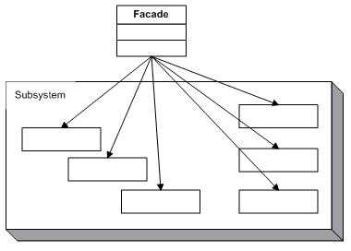
Aplicaciones orientadas a objetos
En una aplicación orientada a objetos debe existir una clase que represente la propia aplicación. Este sería el punto donde comenzaría la ejecución de la misma
Este esquema de diseño responde a un patrón llamado Façade

Slide 102
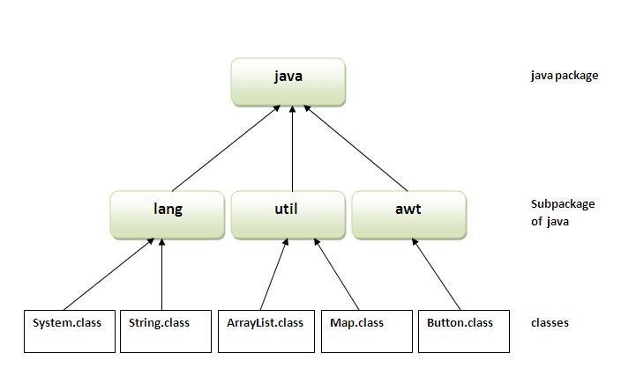
Empaquetamiento
Un paquete es un grupo de tipos similares de clases, interfaces y subpaquetes.
El paquete en java se puede categorizar de dos maneras, paquete incorporado (de fábrica) y paquete definido por el usuario.
Hay muchos paquetes incorporados tales como java, lang, awt, javax, oscilación, red, io, util, sql etc.
Ventajas del empaquetado en Java
Un paquete de Java se utiliza para categorizar las clases y las interfaces de modo que puedan ser mantenidas fácilmente.
Un paquete Java proporciona protección de acceso.
Un paquete Java elimina la colisión de nombres.

Slide 103
Nomenclatura de paquetes
Nombre de dominio | Prefijo del nombre de paquete
hyphenated-name.example.org | org.example.hyphenated_name
example.int | int_.example
123name.example.com | com.example._123name
package package_path; //declarando el paquete en cada clase
Import package_path.*; //importando todas las clases de un paquete
Import package_path.Concrete_Class; //importando una clase concreta de un paquete

Slide 104
Estructura de directorio de paquetes
Por cada nivel de un paquete se debe crear un directorio
Dentro de dichos directories se crearán las clases
Para que un clase cliente (que usa clases de un paquete) funcione es necesario compilar primero las clases del paquete
int_.example → int/example/
com.example._123name → _123name/example/com
int_.example.MyClass → int/example/MyClass.java

Slide 105
☞Actividad/Práctica
Meta: Construir un programa, basado en un diagrama de clases de un problema planteado, y empaquetar dichas clases
Tiempo: 1 hora
Pasos
Crea una aplicación respondiendo al diseño que se presenta en la siguiente diapositiva (continuación del programa Coche).
Genera los paquetes necesarios y posiciona las clases dentro de dichos paquetes (indicado en los cuadros por colores).
Recuerda generar el paquete base con el dominio de tu marca
⟲ Preguntas de reflexión
¿Qué elementos del dominio del problema son importantes?
Notes:
Tiempo sugerido: (1 hora)
Materiales necesarios para la actividad/práctica: Computadora con Eclipse
Preguntas de reflexión y respuestas ideales:
¿Qué elementos del dominio del problema son importantes? El tipo de requisitos que tiene el problema y la modificación de un programa creado previamente
Conexión a las mentalidades y/o los comportamientos: Comunicación porque será necesaria la participación y el compartir con otros y Orientación al detalle por el aprendizaje de nuevos conceptos.
.

Slide 106
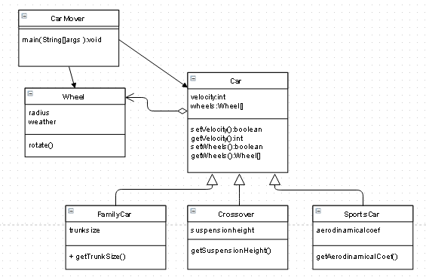
Car Mover

Slide 107
Interfaces y Clases Abstractas - (1 hora)
9
Notes:
Tiempo sugerido: (1 hora)
Puntos clave:
Revisar la importancia del uso de las interfaces
Ser consciente de cómo esta funcionalidad de Java es la solución a la herencia múltiple
Enfatizar la diferencia entre interfaces y clases abstractas
Preguntas de reflexión y respuestas ideales:
¿Cómo puedo solucionar en JAVA un problema de herencia múltiple? A través del uso de Interfaces
Conexión a las mentalidades y los comportamientos: Comunicación porque será necesaria la participación y el compartir con otros y Orientación a futuro porque trabajaremos con la herramienta que se utilizará el resto del curso.

Slide 108
Abstracción en Java
La abstracción es el proceso de ocultar los detalles de la implementación y mostrar sólo la funcionalidad al usuario.
Muestra sólo las cosas importantes para el usuario y oculta los detalles internos,
por ejemplo, para enviar SMS’s, sólo tienes que escribir el texto y enviar el mensaje. No conoces el procesamiento interno sobre la entrega de mensajes.
Abstracción le permite centrarse en lo que hace el objeto en lugar de cómo lo hace.
En Java se pueden lograr la abstracción usando
Interfaces
Clases abstractas

Slide 109
Interfaces
Una interfaz es una plantilla de una clase. Es un mecanismo para lograr la abstracción.
Tiene constantes estáticas y métodos abstractos.
Las interfaces serán implementadas por clases concretas
Porqué usar interfaces:
Para lograr abstracción.
Mediante interface podemos implementar herencia múltiple.
Para limitar el acoplamiento (loose coupling).
Interface A{
method_name();
method_name();
method_name();
…
}
Class B implements A {
method_name(){
…
}
}

Slide 110
Interfaces
Definimos la interface
interface printable{
void print();
}
Declaramos los métodos
La clase A6 implementa la interface
class A6 implements printable{
public void print(){
System.out.println("Hello");
}
}
Al implementar la interface, es obligatorio que implemente los métodos declarados en la interface

Slide 111
Clases abstractas
Una clase declarada como abstract se le conoce como clase abstracta
Puede tener métodos abstractos y no abstrasctos
abstract class A{
abstract void method_name();
void non_abstract_method(){
….
}
}
class B extends A{
void method_name(){
…
}
}

Slide 112
Clases abstractas
Definimos la clase abstracta
abstract class Bike{
abstract void run();
}
Declaramos los métodos abstractos
La clase Honda4 extiende la clase abstracta
class Honda4 extends Bike{
void run(){
System.out.println("running safely..");
}
}
Al extender la clase abstracta, es obligatorio que implemente los métodos abstractos

Slide 113
Clases abstractas e Interfaces
Clases abstractas: campos que no son estáticos y finales, y definen métodos públicos, protegidos y privados.
Interfaces: todos los campos son automáticamente públicos, estáticos y finales, y todos los métodos que declara o define (como métodos predeterminados) son públicos.
Puede extender sólo una clase, sea o no abstracta.
Puede implementar cualquier número de interfaces.

Slide 114
☞Actividad/Práctica
Meta: Queremos desacoplar la Clase Coche de la clase Motor. Ahora queremos que la clase Coche determine que el método avanzar() debe ser implementado por sus herederos, pero dejando que estos implementen el cuerpo del mismo, ya que depende de su cada tipo
Tiempo: 1 hora
Pasos
Genera los mecanismos necesarios para que desde la clase Coche se use una interface de motor
Usa una clase abstracta para coche
⟲ Preguntas de reflexión
¿Qué elementos del dominio del problema son importantes?
Notes:
Tiempo sugerido: (1 hora)
Materiales necesarios para la actividad/práctica: Computadora con Eclipse
Preguntas de reflexión y respuestas ideales:
¿Qué elementos del dominio del problema son importantes? El tipo de requisitos que tiene el problema y la modificación de un programa creado previamente
Conexión a las mentalidades y/o los comportamientos: Comunicación porque será necesaria la participación y el compartir con otros y Orientación al detalle por el aprendizaje de nuevos conceptos.
.

Slide 115
Colecciones - (1 hora)
10
Notes:
Tiempo sugerido: (1 hora)
Puntos clave:
Ser consciente de la importancia del uso de las colecciones
Poder definir el uso de las colecciones más comunes.
Preguntas de reflexión y respuestas ideales:
¿Cómo puedo saber qué colección es la más adecuada para utilizar en un momento dado? Refiriéndonos a material de apoyo, buscando en foros y analizando bien el tipo de problema a utilizar para tomar en cuenta el objetivo primario de cada una de las colecciones, para así poder elegir la que nos resulte más conveniente de acuerdo a las especificaciones del problema en cuestión.
Conexión a las mentalidades y los comportamientos: Comunicación porque será necesaria la participación y el compartir con otros y Orientación a futuro porque trabajaremos con la herramienta que se utilizará el resto del curso.

Slide 116
Colecciones en Java
Las colecciones es un framework que proporciona una arquitectura para almacenar y manipular el grupo de objetos.
Son susceptibles de realizar operaciones sobre los datos que contienen, como búsqueda, clasificación, inserción, manipulación, eliminación, etc., se pueden realizar por las colecciones.
El framework Java Collection proporciona varias interfaces (Set, List, Queue, Deque, etc.) y clases (ArrayList, Vector, LinkedList, PriorityQueue, HashSet, LinkedHashSet, TreeSet, etc.).
https://docs.oracle.com/javase/8/docs/api/java/util/Collections.html

Slide 117
Jerarquía del framework de colecciones

Slide 118
Métodos communes de colecciones
Method | Description
public boolean add(Object element) | is used to insert an element in this collection.
public boolean addAll(Collection c) | is used to insert the specified collection elements in the invoking collection.
public boolean remove(Object element) | is used to delete an element from this collection.
public boolean removeAll(Collection c) | is used to delete all the elements of specified collection from the invoking collection.
public boolean retainAll(Collection c) | is used to delete all the elements of invoking collection except the specified collection.
public int size() | return the total number of elements in the collection.
public void clear() | removes the total no of element from the collection.
public boolean contains(Object element) | is used to search an element.
public boolean containsAll(Collection c) | is used to search the specified collection in this collection.

Slide 119
Métodos comunes de colecciones
Method | Description
public Iterator iterator() | returns an iterator.
public Object[] toArray() | converts collection into array.
public boolean isEmpty() | checks if collection is empty.
public boolean equals(Object element) | matches two collection.
public int hashCode() | returns the hashcode number for collection.

Slide 120
Iterador
La interfaz Iterator proporciona un método de iterar los elementos de una colección
La dirección de iteración siempre es de avance (hacia adelante)
Sus métodos son:
Method | Description
public boolean hasNext() | returns true if iterator has more elements.
public object next() | returns the element and moves the cursor pointer to the next element.
public void remove() | removes the last elements returned by the iterator. It is rarely used.

Slide 121
Listas
Utiliza una matriz dinámica para almacenar elementos.
Hereda la clase AbstractList e implementa la interfaz List
La nueva colección genérica permite tener sólo un tipo de objeto en la colección.
Iterador:
Usando la interfaz Iterator
Usando for-each
List<String> list = new ArrayList<String>();
list.add(aString);
list.set(index,aObject); myString=list.get(index);
for (ListIterator<Type> it = list.listIterator(list.size()); it.hasPrevious(); ) {
Type t = it.previous(); ...
}

Slide 122
Listas - ejemplo
import java.util.*;
class TestCollection1{
public static void main(String args[]){
ArrayList<String> list=new ArrayList<String>();
//Creating arraylist
list.add("Ravi");//Adding object in arraylist
list.add("Vijay");
list.add("Ravi");
list.add("Ajay");
//Traversing list through Iterator
Iterator itr=list.iterator();
while(itr.hasNext()){
System.out.println(itr.next());
}
}
}
import java.util.*;
class TestCollection2{
public static void main(String args[]){
ArrayList<String> al=new ArrayList<String>();
al.add("Ravi");
al.add("Vijay");
al.add("Ravi");
al.add("Ajay");
for(String obj:al)
System.out.println(obj);
}
}

Slide 123
Vectores
Vector implementan la interfaz de lista y mantienen el orden de inserción.
Hay varias diferencias entre las clases ArrayList y Vector
ArrayList | Vector
ArrayList is not synchronized. | Vector is synchronized.
ArrayList increments 50% of current array size if number of element exceeds from its capacity. | Vector increments 100% means doubles the array size if total number of element exceeds than its capacity.
ArrayList is not a legacy class, it is introduced in JDK 1.2. | Vector is a legacy class.
ArrayList is fast because it is non-synchronized. | Vector is slow because it is synchronized i.e. in multithreading environment, it will hold the other threads in runnable or non-runnable state until current thread releases the lock of object.
ArrayList uses Iterator interface to traverse the elements. | Vector uses Enumeration interface to traverse the elements. But it can use Iterator also.

Slide 124
Vectores
Definición
Iteración
Vector v = new Vector(3);
v.addElement(anObject);
Vector<String> vec = new Vector<String>(2);
Enumeration en = vec.elements();
while(en.hasMoreElements()) {
System.out.print(en.nextElement() + " ");
}

Slide 125
Vectores - ejemplo
import java.util.*;
class TestVector1{
public static void main(String args[]){
Vector<String> v=new Vector<String>();//creating vector
v.add("umesh");//method of Collection
v.addElement("irfan");//method of Vector
v.addElement("kumar");
//traversing elements using Enumeration
Enumeration e=v.elements();
while(e.hasMoreElements()){
System.out.println(e.nextElement());
}
}
}

Slide 126
HashMap
La clase HashMap implementa la interfaz Map utilizando una tabla hash.
Hereda la clase AbstractMap e implementa la interfaz de Map.
Detalles importantes:
Un HashMap contiene valores basados en la clave.
Las claves son elementos únicos.
Puede tener una clave null y varios valores null
No mantiene ningún orden.

Slide 127
HashMap - ejemplo
import java.util.*;
class TestCollection13{
public static void main(String args[]){
HashMap<Integer,String> hm=new HashMap<Integer,String>();
hm.put(100,"Amit");
hm.put(101,"Vijay");
hm.put(102,"Rahul");
for(Map.Entry m:hm.entrySet()){
System.out.println(m.getKey()+" "+m.getValue());
}
}
}

Slide 128
Hashtable
La clase Hashtable implementa un hashtable, que asigna claves a valores.
Hereda la clase Dictionary e implementa la interfaz Map.
Detalles importantes:
Un Hashtable es una matriz de lista.
Cada lista se conoce como un bucket. La posición de bucket se identifica llamando al método hashcode ().
Un Hashtable contiene valores basados en una clave.
Las claves son elementos únicos.
Puede no tener ninguna clave o valor null.
Está sincronizada.
Hashtable h = new Hashtable();
h.put(acode,anObject);
myObject=h.get(acode);

Slide 129
Hashtable Iteración
Enumeration en= h.keys();
while(en.hasMoreElements()) {
String acode=(String) en.nextElement();
System.out.print("“+h.get(acode) + " ");
}

Slide 130
Hashtable - ejemplo
import java.util.*;
class TestCollection16{
public static void main(String args[]){
Hashtable<Integer,String> hm=new Hashtable<Integer,String>();
hm.put(100,"Amit");
hm.put(102,"Ravi");
hm.put(101,"Vijay");
hm.put(103,"Rahul");
for(Map.Entry m:hm.entrySet()){
System.out.println(m.getKey()+" "+m.getValue());
}
}
}

Slide 131
☞Actividad/Práctica
Meta: Queremos que el programa principal use un mecanismo dinámico que le permita ir añadiendo coches a comparar.
Tiempo: 1 hora
Pasos
Realiza las adecuaciones necesarias al programa, eligiendo primero el tipo de colección que te puede hacer más fácil la tarea.
Asegúrate de que el programa pueda determinar cuál auto es el más rápido en recorrer los 100km.
⟲ Preguntas de reflexión
¿Qué elementos del dominio del problema son importantes?
Notes:
Tiempo sugerido: (1 hora)
Materiales necesarios para la actividad/práctica: Computadora con Eclipse
Preguntas de reflexión y respuestas ideales:
¿Qué elementos del dominio del problema son importantes? El tipo de requisitos que tiene el problema y la modificación de un programa creado previamente
Conexión a las mentalidades y/o los comportamientos: Comunicación porque será necesaria la participación y el compartir con otros y Orientación al detalle por el aprendizaje de nuevos conceptos.
.

Slide 132
Aserciones, anotaciones y expresiones lambda - (1 hora)
11
Notes:
Tiempo sugerido: (1 hora)
Puntos clave:
Ser consciente de la importancia del uso de estas características dentro del lenguaje.
Preguntas de reflexión y respuestas ideales:
¿Cuál es la importancia del uso de estos elementos y características en el desarrollo de mis programas? Aquí se puede pedir a los participantes que hagan una búsqueda de unos minutos en Google para recuperar experiencias de otros programadores, contribuciones en foros, etc. Para revisar la relevancia del uso y conocimiento de estos recursos.
Conexión a las mentalidades y los comportamientos: Comunicación porque será necesaria la participación y el compartir con otros y Orientación a futuro porque trabajaremos con la herramienta que se utilizará el resto del curso.

Slide 133
Aserciones
Una aserción es una declaración que se usa para probar suposiciones sobre el programa (por ejemplo de valor).
Mientras se ejecuta la aserción, se considera que es verdadera. Si la aserción falla, JVM lanza un error llamado AssertionError.
Las aserciones se usan principalmente para el propósito de pruebas.
Para habilitar las aserciones, se debe usar el parámetro de ejecución -ea or -enableassertions (en la VM arguments)
assert expression;
assert expression1 : expression2;

Slide 134
Aserciones - ejemplo
import java.util.Scanner;
class AssertionExample{
public static void main( String args[] ){
Scanner scanner = new Scanner( System.in );
System.out.print("Enter your age ");
int value = scanner.nextInt();
assert value>=18:" Not valid";
System.out.println("value is "+value);
}
}

Slide 135
Anotaciones
Una anotación es una etiqueta que representa metadatos
Se adjunta a la clase, la interfaz, los métodos o los campos para indicar alguna información adicional que puede ser utilizada por el compilador java y JVM.
Hay varias anotaciones integradas en java. Algunas anotaciones se aplican al código java
@Override
@SuppressWarnings
@Deprecated
y otras, a otras anotaciones.
@Target
@Retention
@Inherited
@Documented
@Annotation
class aClass{…}
class aClass{
@Annotation
aField;
@Annotation
aMethod(){…}
}

Slide 136
@Override
La anotación @Override asegura que el método de subclase reemplazará el método de clase padre.
Si no es así, se produce error de tiempo de compilación:
Por ejemplo, ante un error de ortografía, etc
Por lo tanto, es mejor marcar la anotación @Override que proporciona la seguridad de que el método es anulado.
class Animal{
void eatSomething(){System.out.println("eating something");}
}
class Dog extends Animal{
@Override
void eatsomething(){System.out.println("eating foods");}//should be eatSomething
}
class TestAnnotation1{
public static void main(String args[]){
Animal a=new Dog();
a.eatSomething();
}
}

Slide 137
@SuppressWarnings
Se utiliza para suprimir las advertencias emitidas por el compilador.
import java.util.*;
class TestAnnotation2{
@SuppressWarnings("unchecked")
public static void main(String args[]){
ArrayList list=new ArrayList();
list.add("sonoo");
list.add("vimal");
list.add("ratan");
for(Object obj:list)
System.out.println(obj);
}
}

Slide 138
@Deprecated
Indica que el método está obsoleto y por tanto puede ser eliminado en versiones futuras.
class A{
void m(){System.out.println("hello m");}
@Deprecated
void n(){System.out.println("hello n");}
}
class TestAnnotation3{
public static void main(String args[]){
A a=new A();
a.n();
}
}

Slide 139
Enum
Enum es un tipo de datos que contiene conjunto fijo de constantes.
Puede usarse para los días de la semana (DOMINGO, LUNES, MARTES, MIÉRCOLES, JUEVES, VIERNES y SÁBADOS), direcciones (NORTE, SUR, ORIENTE y OESTE) etc.
Las constantes del enum son estáticas y finales implícitamente.
Los Enums de Java se pueden considerar como clases que tienen conjunto fijo de constantes.
class EnumExample1{
public enum Season { WINTER, SPRING, SUMMER, FALL }
public static void main(String[] args) {
for (Season s : Season.values()) System.out.println(s);
}
}

Slide 140
Expresiones Lambda
La expresión Lambda es una característica nueva e importante de Java SE 8 +.
Proporciona una forma clara y concisa de representar una interfaz de método utilizando una expresión, reemplazando a las antiguas clases internas anónimas.
Es muy útil para las colecciones: Ayuda a iterar, filtrar y extraer datos de una colección.
Interfaz funcional
Las expresiones Lambda implementan una interfaz funcional.
Una interfaz que tiene sólo un método abstracto se denomina interfaz funcional.
Java proporciona la anotación @FunctionalInterface, que se utiliza para declarar dicha interfaz funcional.
(argument-list) -> {body}

Slide 141
Expresiones Lambda: Sintáxis
La manera de declara una expresión lambda es mediante la sintaxis
Argument-list: Puede estar vacío.
Arrow-token “->”: Se utiliza para vincular la lista de argumentos y el cuerpo de expresión.
Cuerpo: Contiene expresiones y declaraciones.
(argument-list) -> {body}

Slide 142
Expresiones Lambda: Comparación
Sin lambda
Con lambda
interface Drawable{
public void draw();
}
public class LambdaExpressionExample {
public static void main(String[] args) {
int width=10;
//without lambda,
//Drawable implementation
//using anonymous class
Drawable d=new Drawable(){
public void draw(){
System.out.println("Drawing "+width);}
};
d.draw();
}
}
@FunctionalInterface //It is optional
interface Drawable{
public void draw();
}
public class LambdaExpressionExample {
public static void main(String[] args) {
int width=10;
//with lambda
Drawable d2=()->{
System.out.println("Drawing "+width);
};
d2.draw();
}
}

Slide 143
Expresiones Lambda: Ejemplo
interface Sayable{
public String say(String name);
}
public class LambdaExpressionExample{
public static void main(String[] args) {
// Lambda expression with single parameter.
Sayable s1=(name)->{
return "Hello, "+name;
};
System.out.println(s1.say("Sonoo"));
// You can omit function parentheses
Sayable s2= name ->{
return "Hello, "+name;
};
System.out.println(s2.say("Sonoo"));
}
}

Slide 144
Expresiones Lambda: Ejemplo
interface Addable{
int add(int a,int b);
}
public class LambdaExpressionExample{
public static void main(String[] args) {
// Multiple parameters in lambda expression
Addable ad1=(a,b)->(a+b);
System.out.println(ad1.add(10,20));
// Multiple parameters with data type in lambda expression
Addable ad2=(int a,int b)->(a+b);
System.out.println(ad2.add(100,200));
}
}

Slide 145
Expresiones Lambda: Ejemplo for-each
import java.util.*;
public class LambdaExpressionExample{
public static void main(String[] args) {
List<String> list=new ArrayList<String>();
list.add("ankit");
list.add("mayank");
list.add("irfan");
list.add("jai");
list.forEach(
(n)->System.out.println(n)
);
}
}

Slide 146
Expresiones Lambda: Ejemplo
@FunctionalInterface
interface Sayable{
String say(String message);
}
public class LambdaExpressionExample{
public static void main(String[] args) {
// You can pass multiple statements in lambda expression
Sayable person = (message)-> {
String str1 = "I would like to say, ";
String str2 = str1 + message;
return str2;
};
System.out.println(person.say("time is precious."));
}
}

Slide 147
Expresiones Lambda: Ejemplo comparador
public class LambdaExpressionExample{
public static void main(String[] args) {
List<Product> list=new ArrayList<Product>();
//Adding Products
list.add(new Product(1,"HP Laptop",25000f));
list.add(new Product(3,"Keyboard",300f));
list.add(new Product(2,"Dell Mouse",150f));
System.out.println("Sorting on the basis of name...");
// implementing lambda expression
Collections.sort(list,(p1,p2)->{
return p1.name.compareTo(p2.name);
});
for(Product p:list){
System.out.println(p.id+" "+p.name+" "+p.price);
}
}
}
import java.util.ArrayList;
import java.util.Collections;
import java.util.List;
class Product{
int id;
String name;
float price;
public Product(int id, String name, float price) {
super();
this.id = id;
this.name = name;
this.price = price;
}
}

Slide 148
☞Actividad/Práctica
Meta: Usa expresiones lambda para determinar cuál de los coches de una lista es el más rápido en recorrer los 100km
Tiempo: 1 hora
Pasos
Revisa el programa a modificar y evalúa si vale la pena añadir la modificación a lo ya creado o si sería mejor construir un programa nuevo.
Crea el programa bajo la decisión tomada en el punto anterior.
⟲Preguntas de reflexión
¿Qué elementos del dominio del problema son importantes?
Notes:
Tiempo sugerido: (1 hora)
Materiales necesarios para la actividad/práctica: Computadora con Eclipse
Preguntas de reflexión y respuestas ideales:
¿Qué elementos del dominio del problema son importantes? El tipo de requisitos que tiene el problema y la modificación de un programa creado previamente
Conexión a las mentalidades y/o los comportamientos: Comunicación porque será necesaria la participación y el compartir con otros y Orientación al detalle por el aprendizaje de nuevos conceptos.
.

Slide 149
Streams de E/S - (15 minutos)
12
Notes:
Tiempo sugerido: (1 hora)
Puntos clave:
Revisar la relevancia del uso de Streams de entrada y salida
Comparar el manejo de archivos locales contra el uso de bases de datos
Preguntas de reflexión y respuestas ideales:
¿Qué crees que resulte más conveniente, el uso de almacenamiento local con recursos del lenguaje, o el uso de un almacenamiento externo, como podría ser el manejo de Bases de datos? No hay una respuesta correcta, la conclusión final deberá ser de que depende del tipo de planteamiento la decisión de lo que resulte más conveniente.
Conexión a las mentalidades y los comportamientos: Comunicación porque será necesaria la participación y el compartir con otros y Orientación a futuro porque trabajaremos con la herramienta que se utilizará el resto del curso.

Slide 150
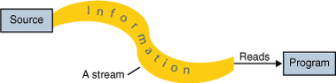
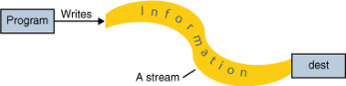
Streams
Un stream representa un flujo de información:
procedente de una fuente (teclado, file, memoria, red, etc.) o
dirigida a un destino (pantalla, file, etc.)
Los streams comparten una misma interfaz que hace abstracción de los detalles específicos de cada dispositivo de E/S.
Todas las clases de streams están en el paquete java.io
https://docs.oracle.com/javase/8/docs/api/java/io/package-summary.html

Slide 151
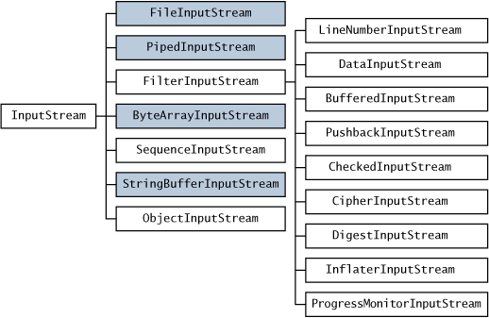
Clases de Streams de entrada
Los módulos sombreados representan fuentes de datos.
Los módulos sin sombrear representan procesadores.
Los procesadores se pueden aplicar a otro procesador o a una fuente.

Slide 152
Subclases de InputStream
FileInputStream: lectura de files byte a byte
ObjectInputStream: lectura de files con objetos.
FilterInputStream:
BufferedInputStream: lectura con buffer, más eficiente.
DataInputStream: lectura de tipos de datos primitivos (int, double, etc.).

Slide 153
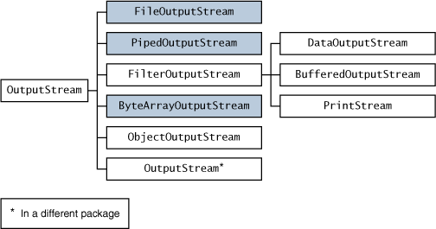
Clases de Streams de salida
Los módulos sombreados representan fuentes de datos.
Los módulos sin sombrear representan procesadores.
Los procesadores se pueden aplicar a otro procesador o a una fuente.

Slide 154
Subclases de OutputStream
FileOutputStream: escritura de files byte a byte
ObjectOutputStream: escritura de files con objetos.
FilterOutputStream:
BufferedOutputStream: escritura con buffer, más eficiente.
DataOutputStream: escritura de tipos de datos primitivos (int, double, etc.).

Slide 155
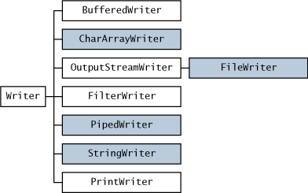
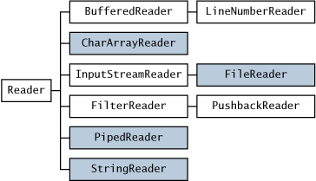
Clases de Streams (Streams orientados a caracter)
Soportan UNICODE (16 bits para un char).
Módulos sombreados son fuentes, y sin sombrear son procesadores.

Slide 156
Subclases de Reader
InputStreamReader: convierte un stream de bytes en un stream de chars.
FileReader: se asocia a files de chars para leerlos.
BufferedReader: proporciona entrada de caracteres a través de un buffer (más eficiencia).

Slide 157
Subclases de Writer
OutputStreamWriter: convierte un stream de bytes en un stream de chars.
FileWriter: se asocia a files de chars para modificarlos.
BufferedWriter: proporciona salida de caracteres a través de un buffer (más eficiencia).
PrintWriter: métodos print() y println() para distintos tipos de datos.

Slide 158
Otras Clases de java.io
File: permite realizar operaciones habituales con files y directorios.
RandomAccessFile: permite acceder al n-ésimo registro de un file sin pasar por los anteriores.
StreamTokenizer: permite “trocear” un stream en tokens.

Slide 159
Ejemplo Streams - lectura por líneas
public static void main(String[] args) throws IOException {
// 1a. Se lee un file línea a línea
BufferedReader in = new BufferedReader( new FileReader("IOStreamDemo.java"));
String s, s2 = new String();
while( (s = in.readLine()) != null) s2 += s + "\n";
in.close();
// 1b. Se lee una línea por teclado
BufferedReader stdin = new BufferedReader( new InputStreamReader(System.in));
System.out.print("Enter a line:"); System.out.println(stdin.readLine());
}

Slide 160
Parsing de tipos básicos
String linea;
int a;
BufferedReader stdin = new BufferedReader( new InputStreamReader(System.in));
System.out.print("Enter a line:");
linea = stdin.readLine();
a = Integer.parseInt(linea);
System.out.println(a);

Slide 161
Ejemplo Streams - escritura por líneas
// throws IOException
String []s = {“hola“, “que”, “tal”};
// Se inicializa s
PrintWriter out1 = new PrintWriter( new BufferedWriter( new FileWriter("IODemo.out")));
int lineCount = 1;
for (int i=0; i<s.length(); i++) out1.println(lineCount++ + ": " + s[i]);
out1.close();

Slide 162
Ejemplos Streams- escritura de tipos básicos
// throws IOException
DataOutputStream out2 =
new DataOutputStream(new BufferedOutputStream(new FileOutputStream("Data.txt")));
out2.writeDouble(3.14159);
out2.writeBytes("That was pi\n“);
out2.writeChars( "That was pi\n“);
out2.writeDouble(1.41413);
out2.writeUTF("Square root of 2");
out2.close();

Slide 163
Ejemplo Streams - lectura de tipos básicos
// throws IOException
DataInputStream in5 =
new DataInputStream( new BufferedInputStream( new FileInputStream("Data.txt")));
System.out.println(in5.readDouble());
System.out.println(in5.readLine()); // deprecated
System.out.println(in5.readDouble());
System.out.println(in5.readUTF());

Slide 164
Ejemplo Streams - files de acceso aleatorio
// throws IOException
// acceso de lectura/escritura
RandomAccessFile rf = new RandomAccessFile("rtest.dat", "rw");
for(int i = 0; i < 10; i++) rf.writeDouble(i*1.00);
rf.close();
rf = new RandomAccessFile("rtest.dat", "rw");
rf.seek(5*8); // salta 5 doubles (8 bytes cada uno)
rf.writeDouble(47.00); // modifica el sexto double
rf.close();
// acceso de sólo lectura
rf = new RandomAccessFile("rtest.dat", "r");
for(int i = 0; i < 10; i++) {
System.out.println( "Value " + i + ": " + rf.readDouble()); rf.close();
}

Slide 165
Ejemplo Streams - Object Stream
Java permite guardar objetos en ficheros, pero esos objetos deben implementar la interfaz Serializable:
public class MySerializableClass implements Serializable { ... }
// throws IOException
FileOutputStream out = new FileOutputStream("theTime.dat");
ObjectOutputStream s = new ObjectOutputStream(out);
s.writeObject("Today");
s.writeObject(new Date(1,1,2006));
s.close();
// throws IOException y ClassNotFoundException
FileInputStream in = new FileInputStream("theTime.dat");
ObjectInputStream s = new ObjectInputStream(in);
String today = (String)s.readObject();
Date date = (Date)s.readObject();
s.close();

Slide 166
☞Actividad/Práctica
Meta: Queremos dejar las características de nuevos coches en distintos archivos y que el programa principal los lea y genere con ellos la lista a comparar. Asimismo, una vez comparado, escriba en un nuevo fichero “resultados.txt” el ranking de velocidades
Tiempo: 1 hora, 30 minutos
Pasos
Determinar el tipo de archivo que más conviene utilizar
Realizar el programa correspondiente basándote en la decisión anterior.
⟲Preguntas de reflexión
¿Qué elementos del dominio del problema son importantes?
Notes:
Tiempo sugerido: (1 hora, 30 minutos)
Materiales necesarios para la actividad/práctica: Computadora con Eclipse
Preguntas de reflexión y respuestas ideales:
¿Qué elementos del dominio del problema son importantes? El tipo de requisitos que tiene el problema y la modificación de un programa creado previamente
Conexión a las mentalidades y/o los comportamientos: Comunicación porque será necesaria la participación y el compartir con otros y Orientación al detalle por el aprendizaje de nuevos conceptos.
.

Slide 167
⟲ Reflexión
¿Qué fortalezas encuentras en el lenguaje Java comparado con otros que conozcas?
¿Qué fue para ti lo más complicado de este tema?
Una vez que conoces los fundamentos de desarrollo Java, ¿Por qué crees que sea un lenguaje tan popular?
Notes:
Tiempo sugerido: (10 minutos)
Preguntas de reflexión y respuestas ideales:
¿Qué fortalezas encuentras en el lenguaje Java comparado con otros que conozcas?
¿Qué fue para ti lo más complicado de este tema?
Una vez que conoces los fundamentos de desarrollo Java, ¿Por qué crees que sea un lenguaje tan popular?
No hay respuestas ideales, aquí la reflexión servirá tanto al alumno como al profesor para medir la apreciación que se tuvo del tema
Conexión a las mentalidades y/o los comportamientos: Comunicación porque será necesaria la participación y el compartir con otros y Orientación al detalle por el aprendizaje de nuevos conceptos.

Slide 168
Cierre
¿Cómo le explicarías a alguien que no está en el curso cómo utilizar _______ (los recursos que vimos)?
Da una definición de _______ (los recursos que vimos)
Cambia el ejercicio de los autos por otro problema de aplicación distinto para el tema de: _______ (los recursos que vimos).
Notes:
Tiempo sugerido: (20 minutos)
Cómo revisar los objetivos de aprendizaje:
¿Cómo le explicarías a alguien que no está en el curso cómo utilizar _______ (los recursos que vimos)?
¿Da una definición de _______ (los recursos que vimos)?
Cambia el ejercicio de los autos por otro problema de aplicación distinto para el tema de: _______ (los recursos que vimos)
Los objetivos del aprendizaje de este tema serán incrementales a lo largo del curso, sin embargo, es conveniente revisar el hecho de qué tan claros quedaron cada uno de los temas y ver si hay necesidad de reforzar alguno en particular. Estas preguntas servirán al instructor para tener una apreciación de lo aprendido por sus participantes.
Conexión a las mentalidades y/o los comportamientos: Comunicación porque será necesaria la participación y el compartir con otros y Orientación al detalle por el aprendizaje de nuevos conceptos.

